Slide 1
Java高级编程
SWT（Standard Widget Toolkit）
2018

Slide 2
SWT简介
一个GUI编程框架
  SWT是一个窗口构件集和图形库，它集成于本机操作系统提供的GUI API。
  JFace是建立在SWT之上的UI部件，是Eclipse组织为了开发Eclipse IDE环境所编写的一组底层图形界面 API,其底层实现为SWT。它扩展了 SWT并能与 SWT 交互操作。
其他的GUI编程框架
  AWT
  SWING
Eclipse基于SWT/JFace构建
GUI程序
JFace
SWT

Slide 3
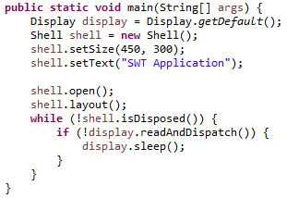
编写第一个SWT程序
创建Java项目
创建MainWindow类
导入SWT包
  import org.eclipse.swt.SWT;
  import org.eclipse.swt.widgets.Display;
  import org.eclipse.swt.widgets.Shell;
编写主函数
  创建Display
  创建Shell
  设置Shell文本
  打开Shell
  启动消息循环

Slide 4
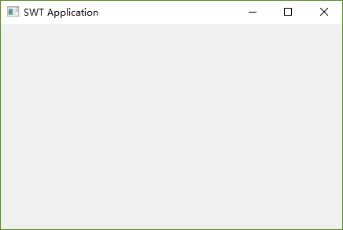
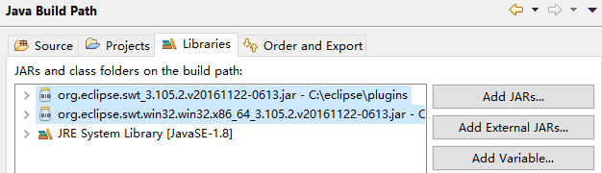
运行第一个SWT程序
直接运行会失败
  找不到SWT相关的包
Java Build Path
  Add External JARs…
  选择加入org.eclipse.swt……

Slide 5

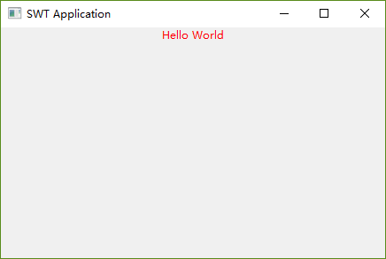
添加控件
shell.setText与shell.open之间添加如下代码：
运行效果
尝试修改文本和颜色

Slide 6
使用WindowBuilder
安装WindowBuilder
  Help->Install New Software……
  添加一个site
  Name: WindowBuilder(随便写)
  Location: http://download.eclipse.org/windowbuilder/latest/
  选择安装
新建一个SWT Window
  WindowBuilder -> SWT -> Application Window
  切换到Design，设计

Slide 7
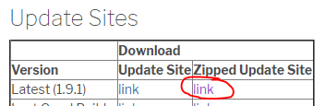
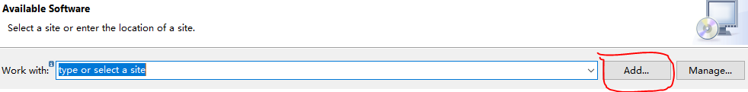
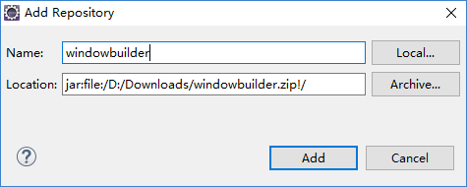
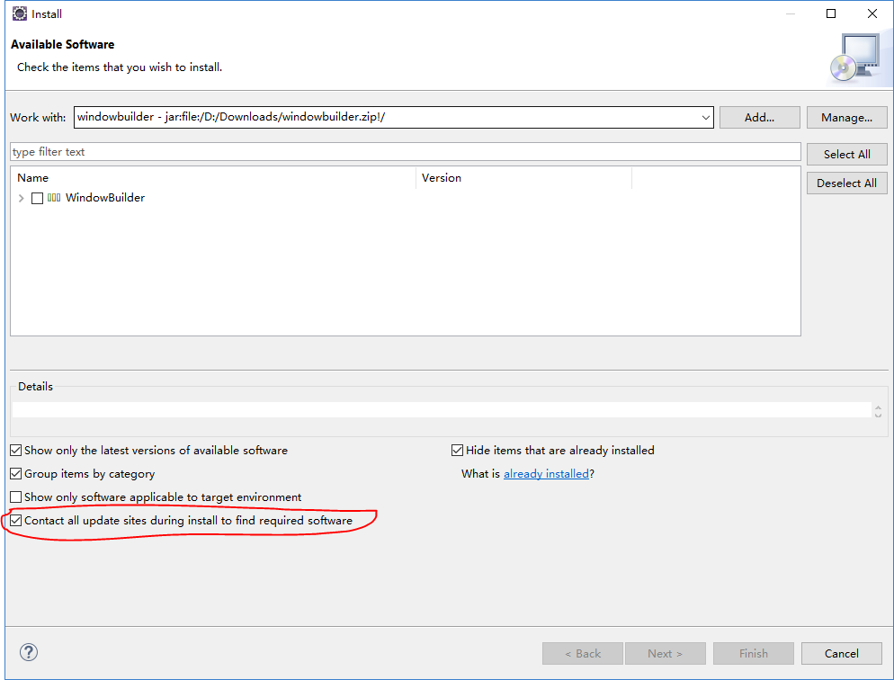
无法在线安装？
下载到一个zip文件

Slide 8
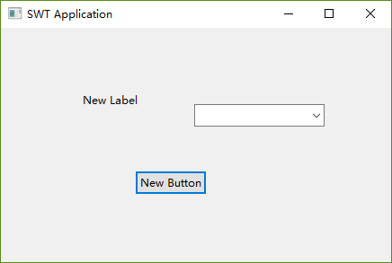

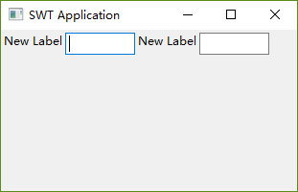
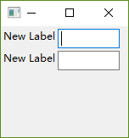
使用Designer
添加控件
编写事件处理
Layout

